Slide 1
구직사이트 통합 데이터 기업 분석 - R 기반 데이터 분석 프로젝트
2조
박 환
이경재
이 문서는 나눔글꼴로 작성되었습니다. 설치하기

Slide 2
목차
전체기업 분석
기업 평점 분포도
평점 대비 산점도
지역별 분포도
산업별 분석
기업 평점 분포도
평점대비 산점도
지역별 분포도
산업별 기업 랭킹
전체랭킹
구인중인 기업 랭킹

Slide 3
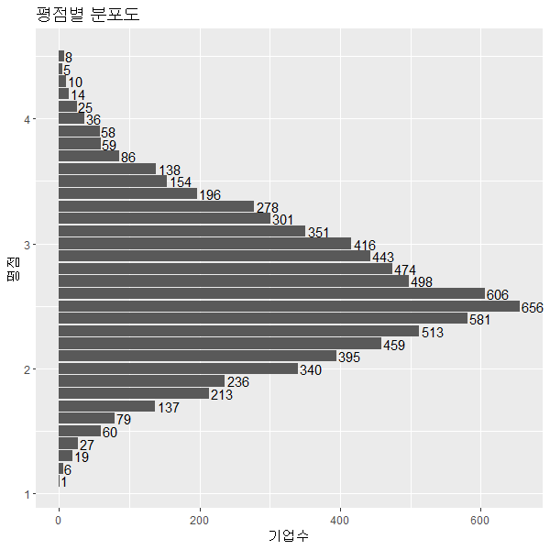
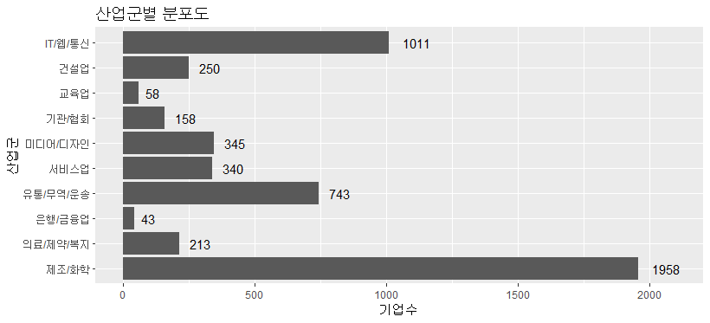
Ⅰ. 전체기업 분석 - 기업 분포도
N=5119
N=5119
모집단 기업 수 : 7878
분석대상 기업 수 : 5119
평점 0 에서 평점 5까지를 기준으로 분석
중앙값인 2.5를 기준으로 정규분포에 근사
평점 2.5인 기업수가 가장 많은 것으로 분석
산업군 중 제조/화학이 1순위 IT/웹/통신이 2순위
3/ 12

Slide 4
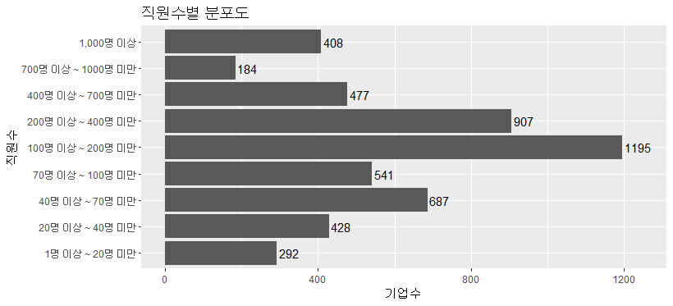
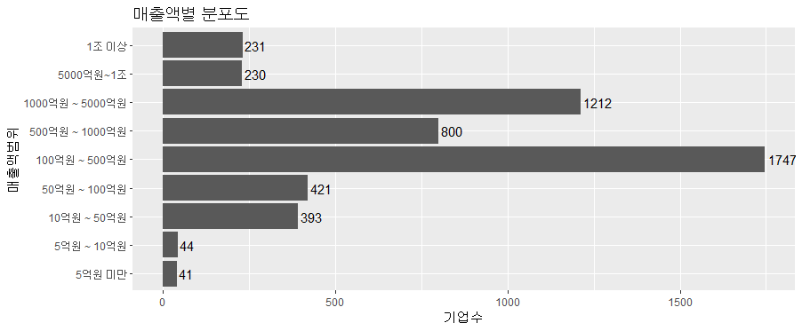
Ⅰ. 전체기업 분석 - 기업 분포도
N=5119
N=5119
국내 기업 중 직원규모가 100명 이상 200명 미만인 기업이 가장 많은 것으로 분석
국내 기업 중 연간 매출액 규모가 100억 이상 500억 미만인 기업이 가장 많은 것으로 분석
4/ 12

Slide 5
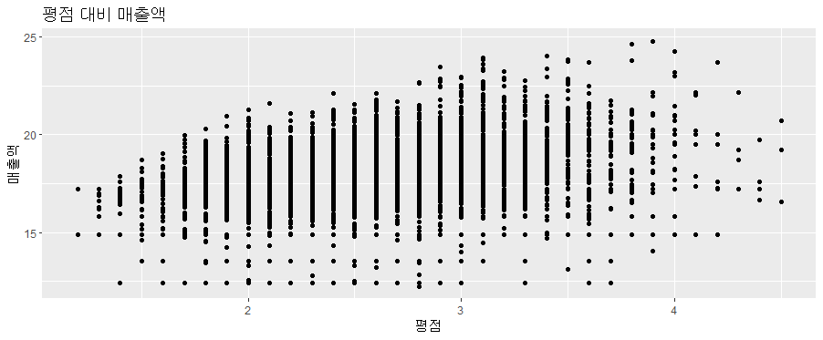
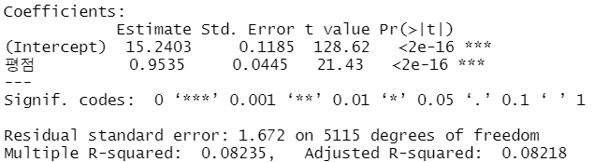
Ⅰ. 전체기업 분석 - 평점 대비 산점도
N=5119
평점이 매출액 변화에 매우 유의미한 연관성이 있으나
0.08정도로 미치는 영향이 아주 미미함
5/ 12

Slide 6
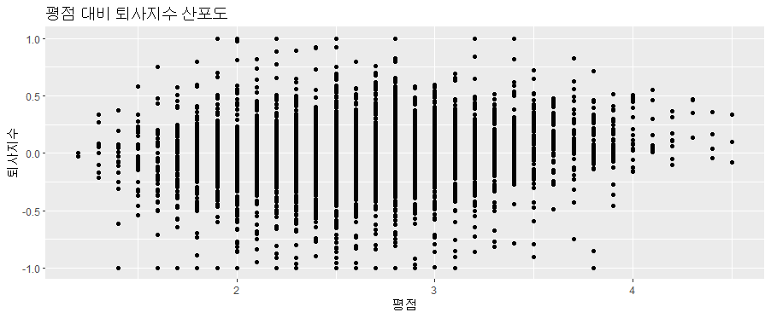
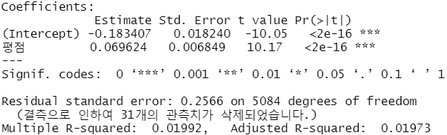
Ⅰ. 전체기업 분석 - 평점 대비 산점도
N=5119
평점 0 에서 평점 5까지를 기준으로 분석
중앙값인 2.5를 기준으로 정규분포에 근사
*퇴사지수 식 - ’21년 직원 순 증가 / ’21년 직원 인원 총 변동
(입사자수-퇴사자수)/(입사자수+퇴사자수)
평점이 퇴사지수 변화에 매우 유의미한 연관성이 있으나
0.02정도로 미치는 영향이 아주 미미함
6/ 12

Slide 7
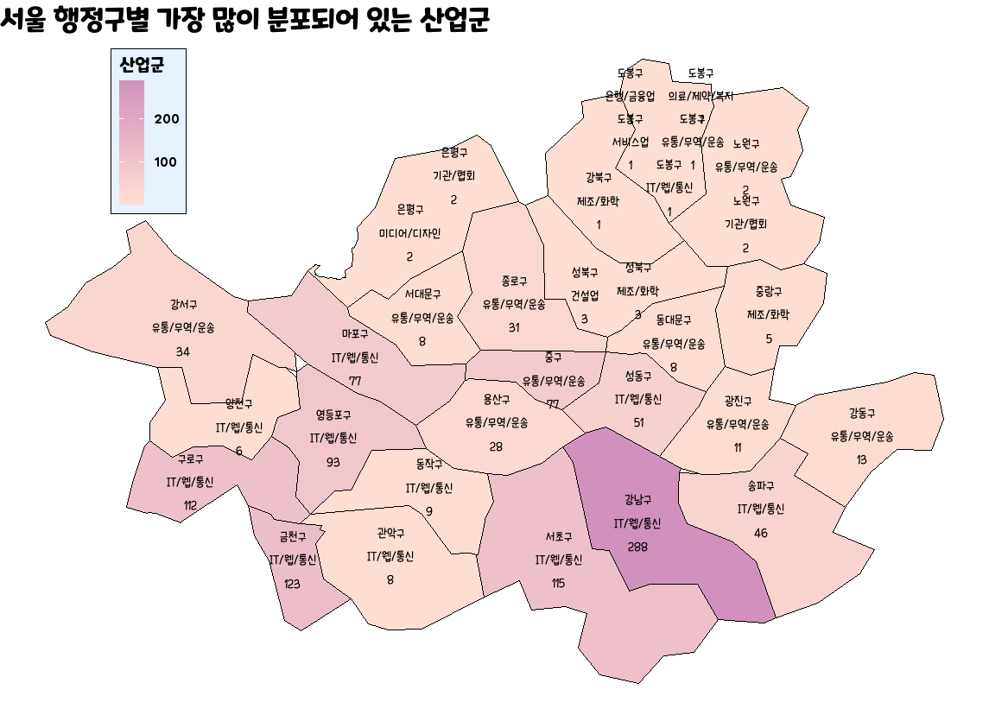
Ⅰ. 전체기업 분석 - 서울 행정구별 지도 시각화
강남구에 IT/웹/통신 관련
업체들이 가장 많이 분포
IT/웹/통신 관련 업체들이
많이 분포하고 있는 행정구들의
특징으로 유동인구가 많고,
산업단지가 조성 되어있음.
7 / 12

Slide 8
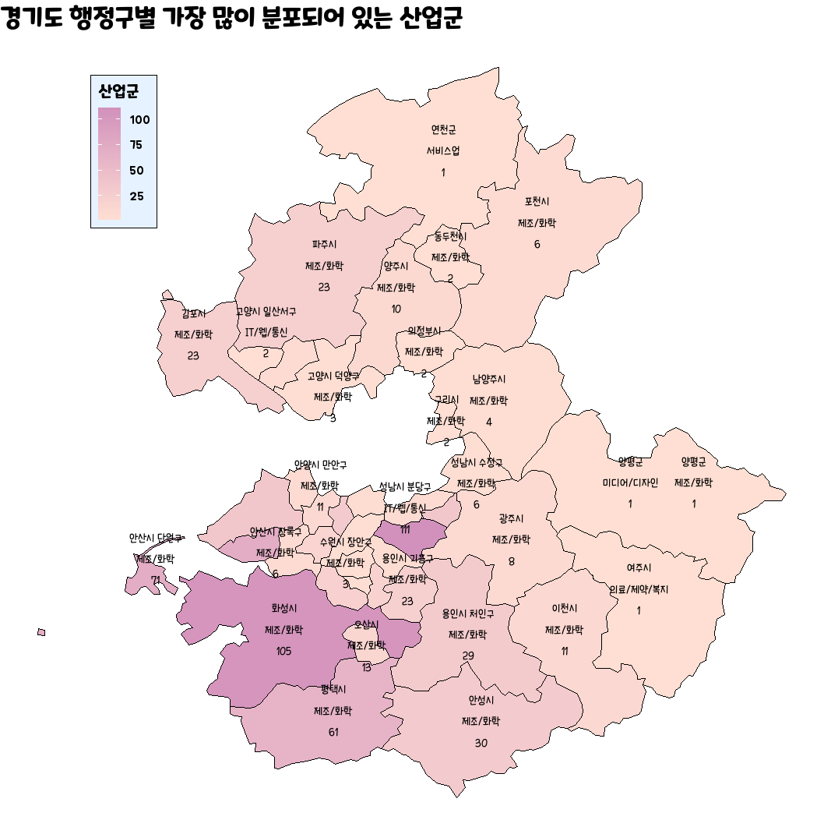
Ⅰ. 전체기업 분석 - 경기도 행정구별 지도 시각화
성남시 분당구에는 IT/웹/통신 관련 업체
화성시에는 제조/화학 관련 업체들이
가장 많이 분포
성남시 분당구는 특히 판교 테크노벨리에
집중적으로 IT/웹/통신 관련 업체들이 분포
화성시, 안산시, 평택시 위주로 제조/화학 관련
업체들이 분포
자동차, 반도체, 재료 등 관련 협력 업체들이
주 부류라 판단
8 / 12

Slide 9
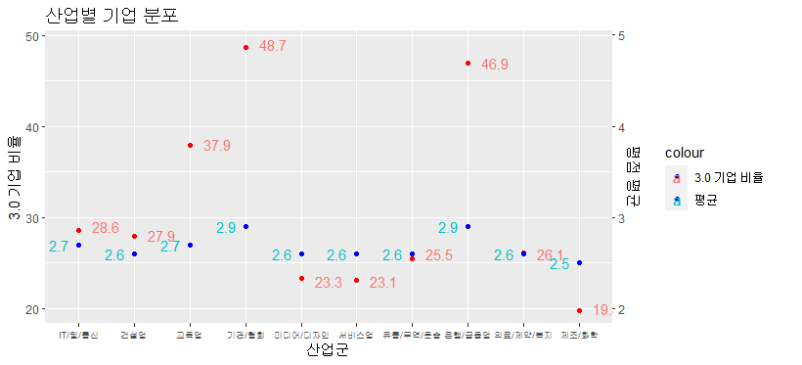
Ⅱ. 산업별 기업 분석 - 개요
N=5119
9/ 12

Slide 10
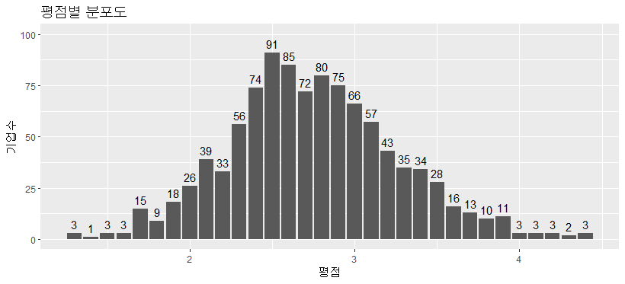
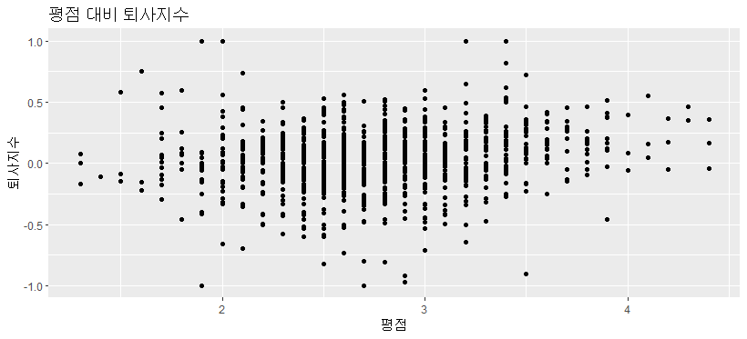
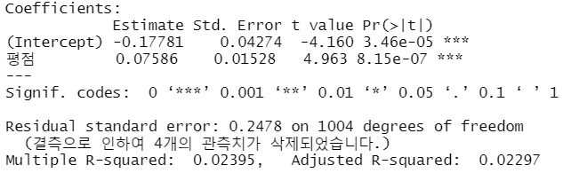
Ⅱ. 산업별 기업 분석 - IT
평점이 퇴사지수 변화에 매우 유의미한 연관성이 있으나 0.02정도로 미치는 영향이 아주 미미함
10/ 12

Slide 11
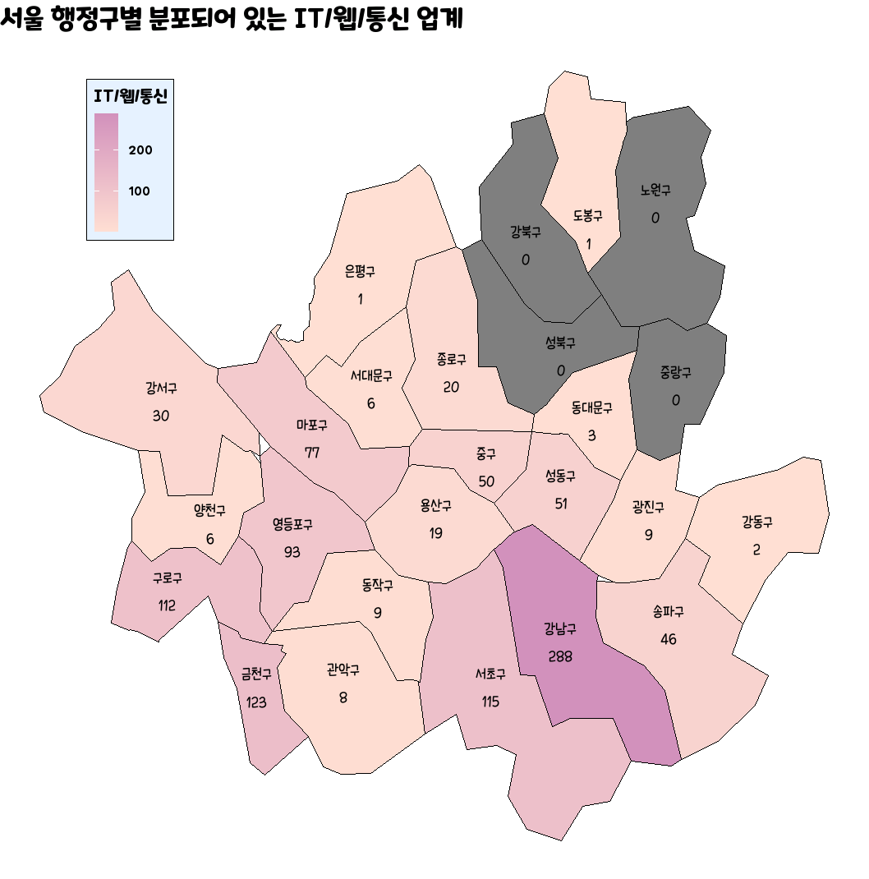
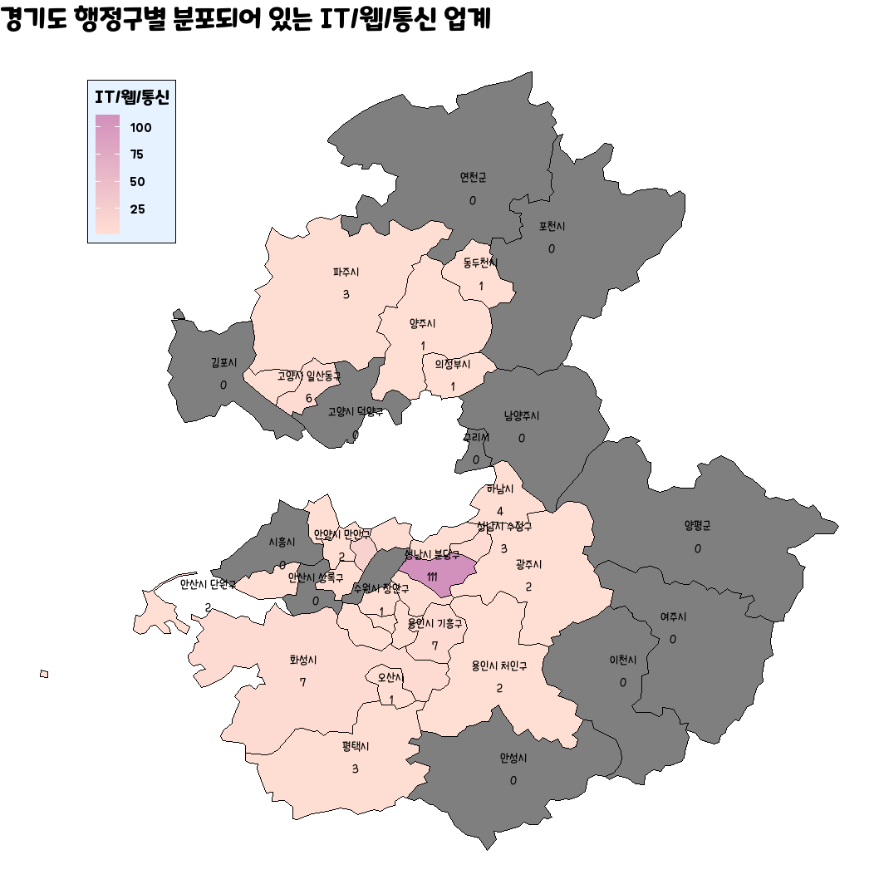
Ⅱ. 산업별 기업 분석 - IT
서울은 강남구 인근 지역과 구로구 인근 지역, 경기도는 성남시 분당구을 중심으로 분포
유동 인구가 많고 이동이 유리한 지역으로 분포되었다고 판단
11/ 12

Slide 12
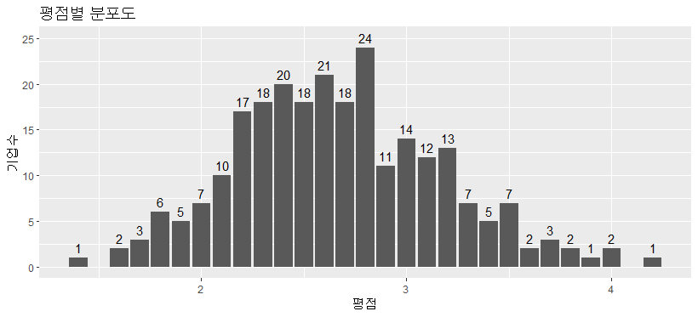
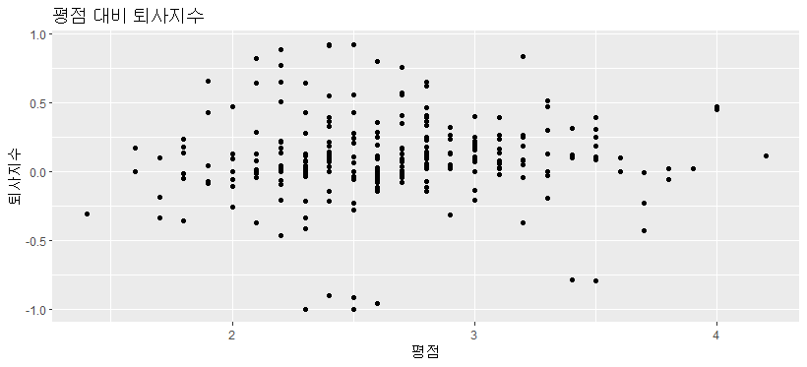
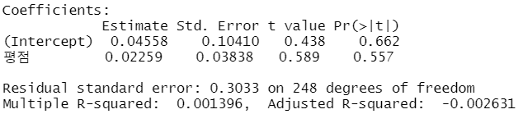
Ⅱ. 산업별 기업 분석 - 건설업
평점이 퇴사지수 변화에 연관성이 없음
12/ 12

Slide 13
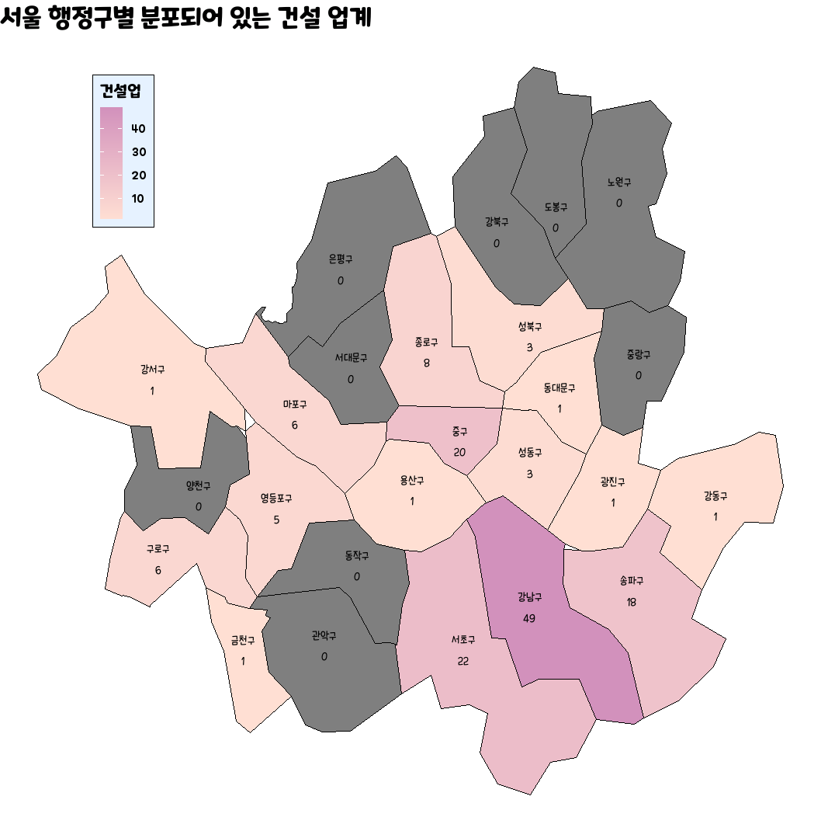
Ⅱ. 산업별 기업 분석 - 건설업
※ 경기도는 데이터 부족으로 제외
서울은 강남구 인근 지역을 중심으로 분포
13/ 12

Slide 14
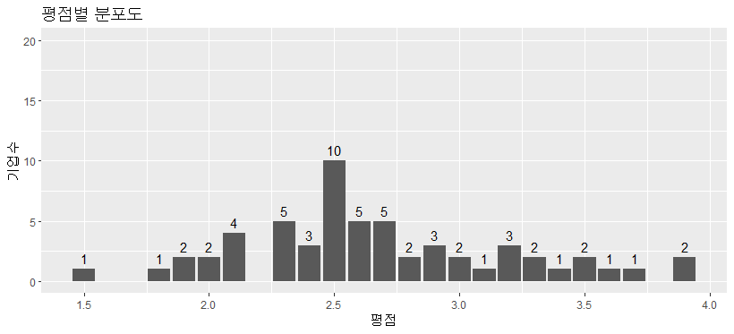
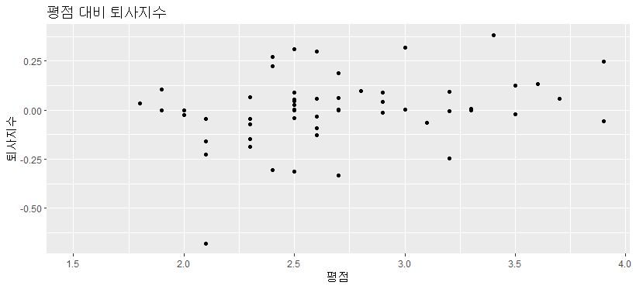
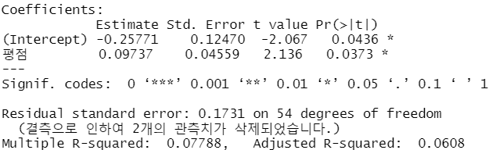
Ⅱ. 산업별 기업 분석 - 교육업
평점이 퇴사지수 변화에 다소 유의미한 연관성이 있으나 0.08정도로 미치는 영향이 아주 미미함
14/ 12

Slide 15
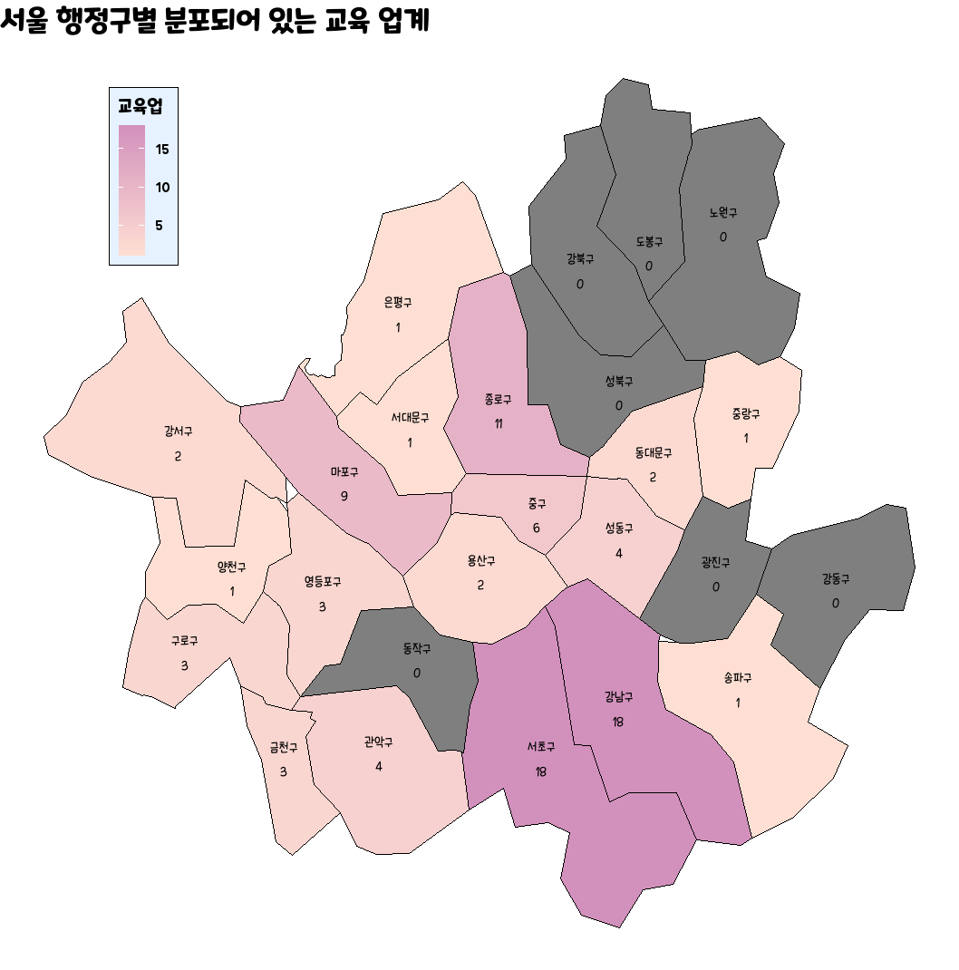
Ⅱ. 산업별 기업 분석 - 교육업
※ 경기도는 데이터 부족으로 제외
서울은 강남구 인근 지역과 종로구 인근 지역을 중심으로 분포
15/ 12

Slide 16
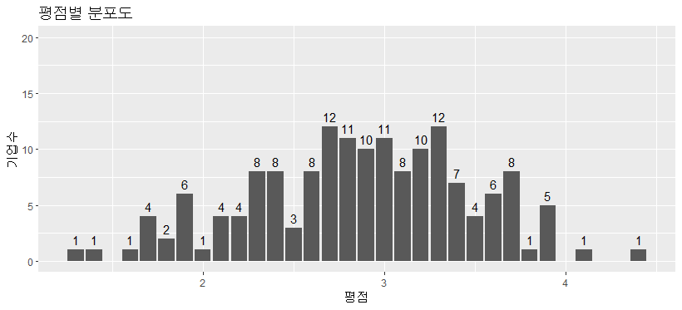
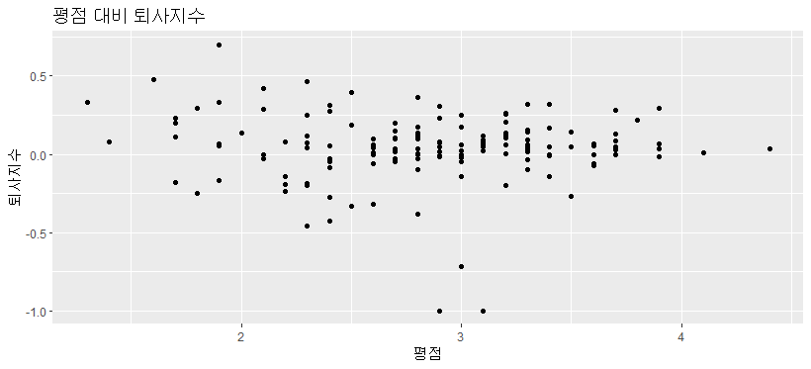
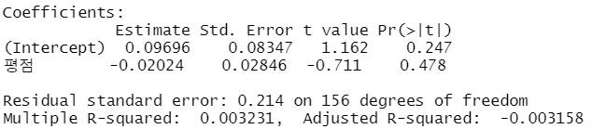
Ⅱ. 산업별 기업 분석 - 기관/협회
평점이 퇴사지수 변화에 연관성이 없음
16/ 12

Slide 17
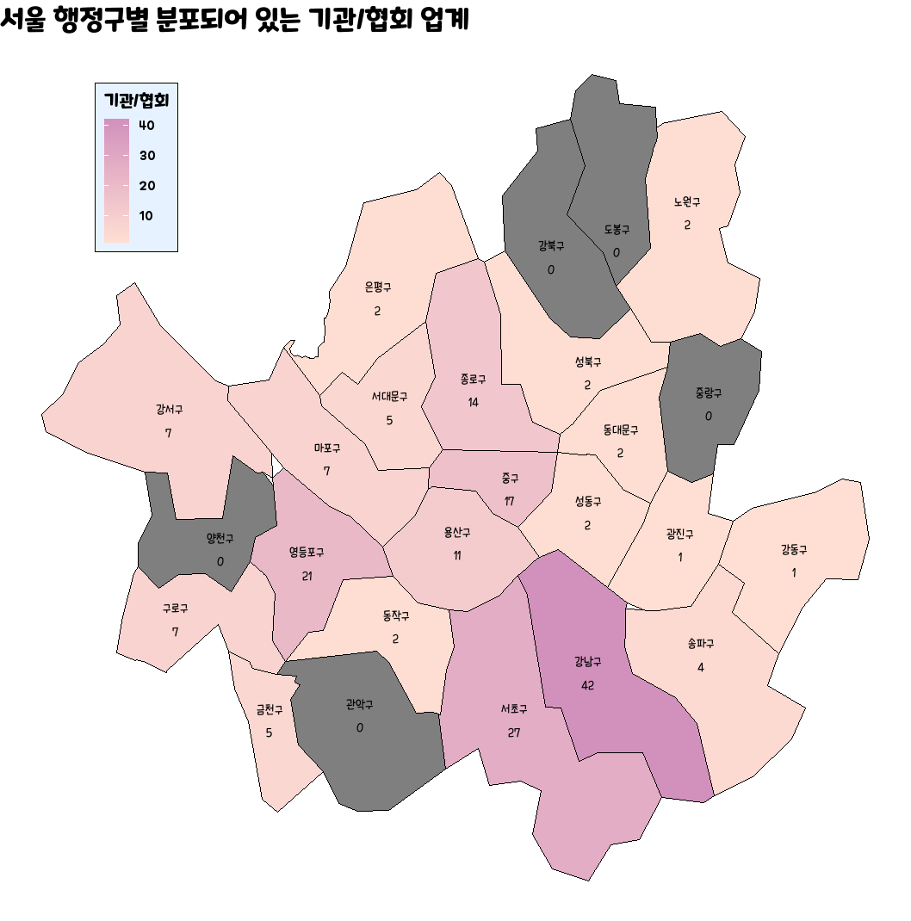
Ⅱ. 산업별 기업 분석 - 기관/협회
※ 경기도는 데이터 부족으로 제외
서울은 강남구 인근 지역과 영등포구, 중구 인근 지역 중심으로 분포
17/ 12

Slide 18
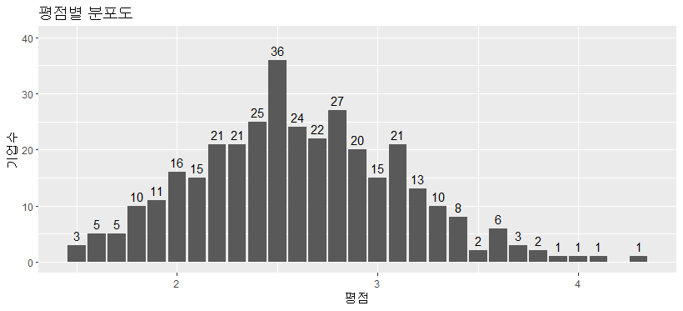
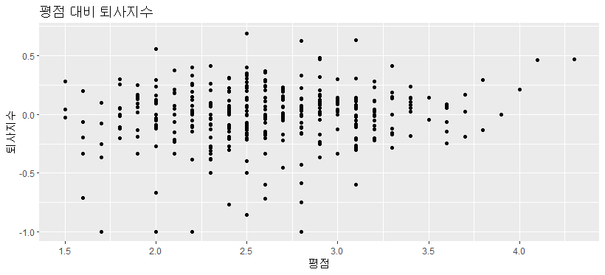
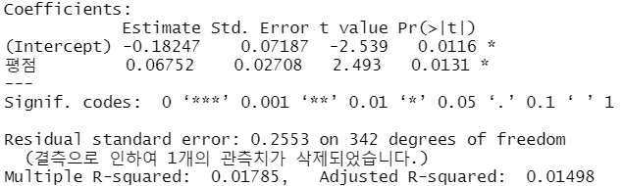
Ⅱ. 산업별 기업 분석 - 미디어/디자인
평점이 퇴사지수 변화에 다소 유의미한 연관성이 있으나 0.08 정도로 미치는 영향이 아주 미미함
18/ 12

Slide 19
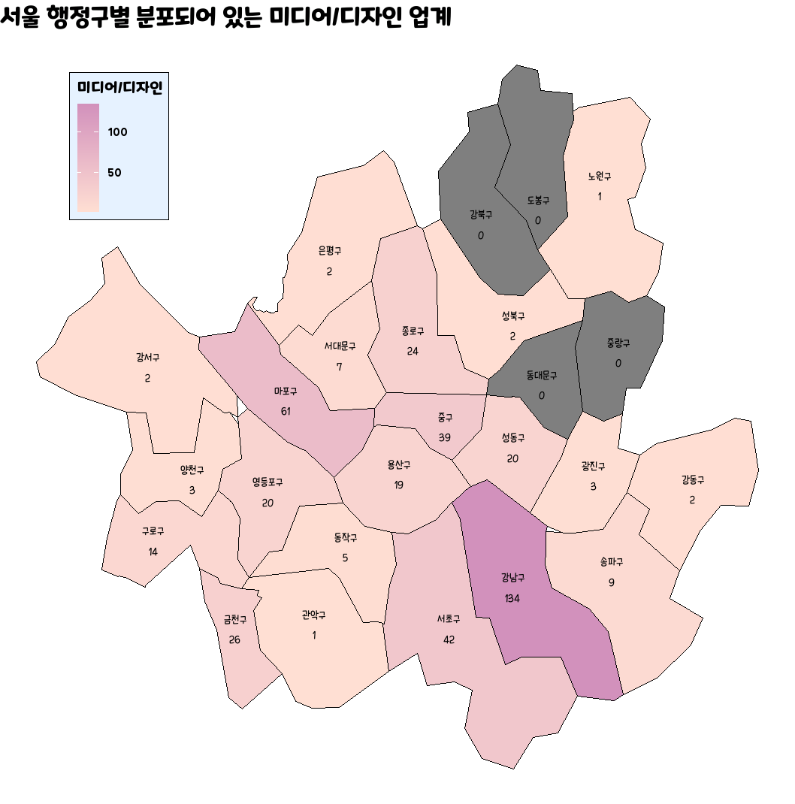
Ⅱ. 산업별 기업 분석 - 미디어/디자인
※ 경기도는 데이터 부족으로 제외
서울은 강남구, 마포구 중심으로 분포
19/ 12

Slide 20
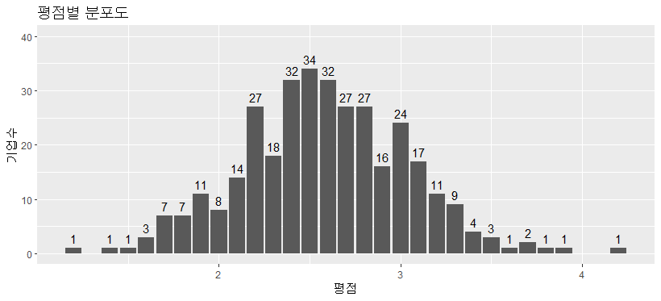
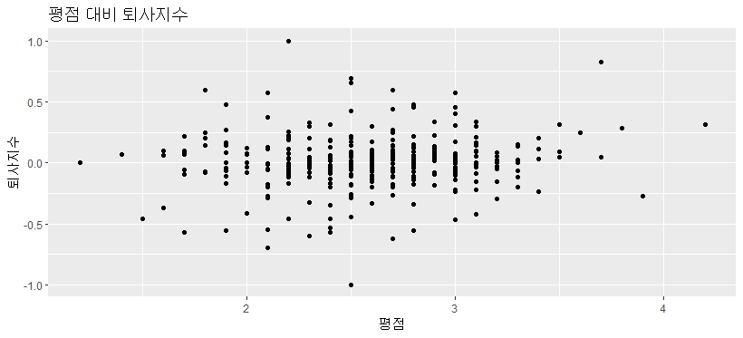
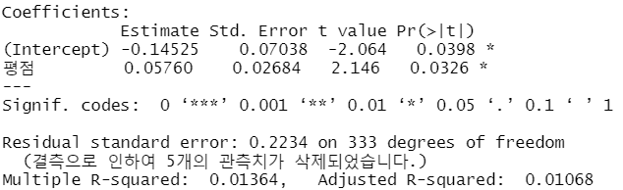
Ⅱ. 산업별 기업 분석 - 서비스업
평점이 퇴사지수 변화에 다소 유의미한 연관성이 있으나 0.01 정도로 미치는 영향이 아주 미미함
20/ 12

Slide 21
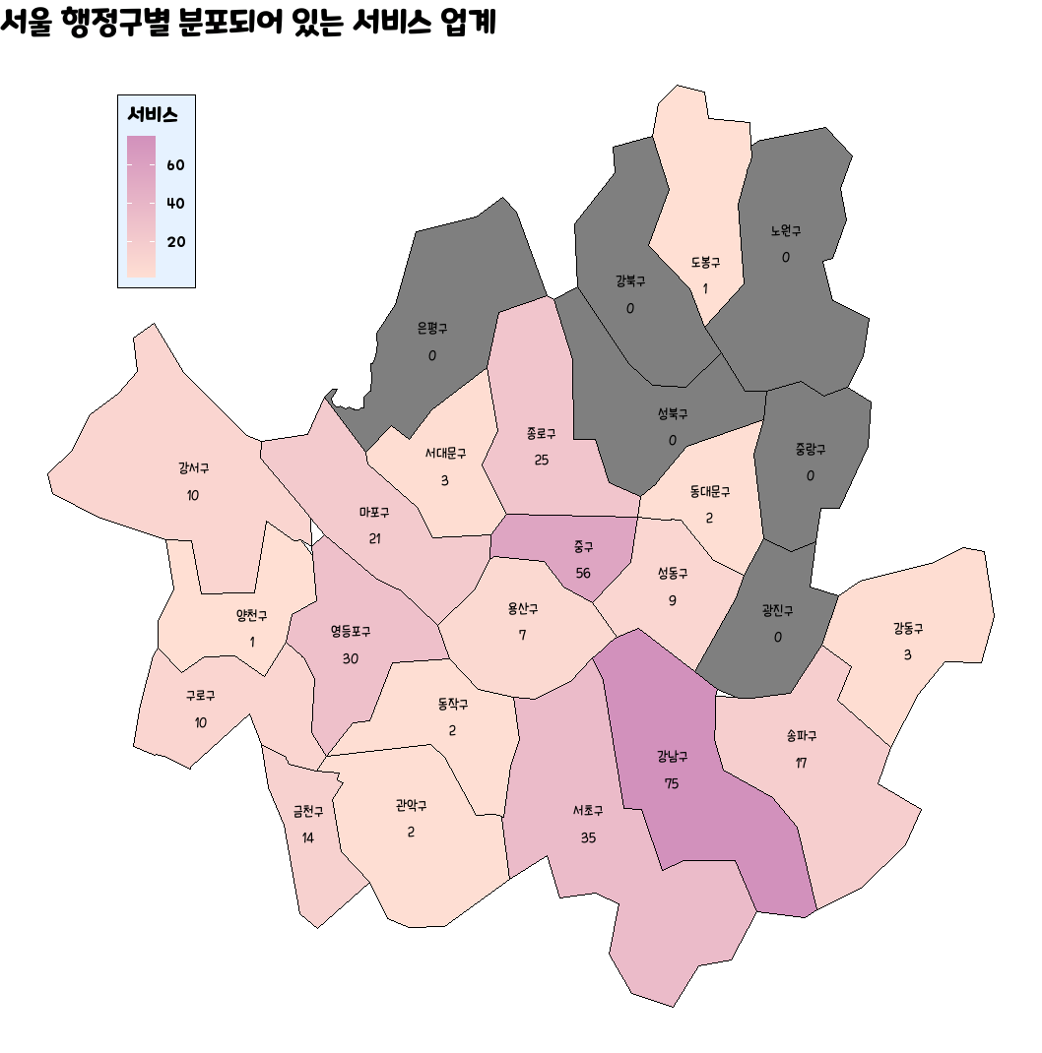
Ⅱ. 산업별 기업 분석 - 서비스업
※ 경기도는 데이터 부족으로 제외
서울은 강남구 인근 지역과 중구 인근 지역을 중심으로 분포
21/ 12

Slide 22
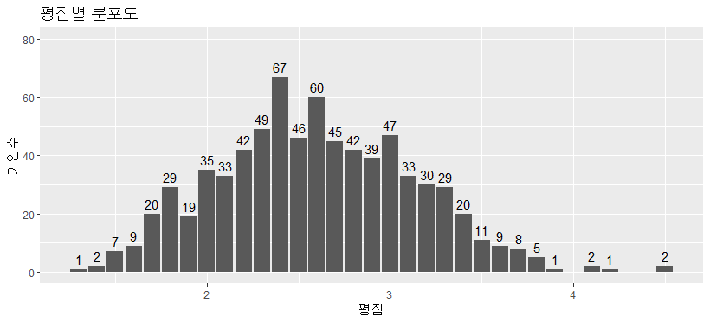
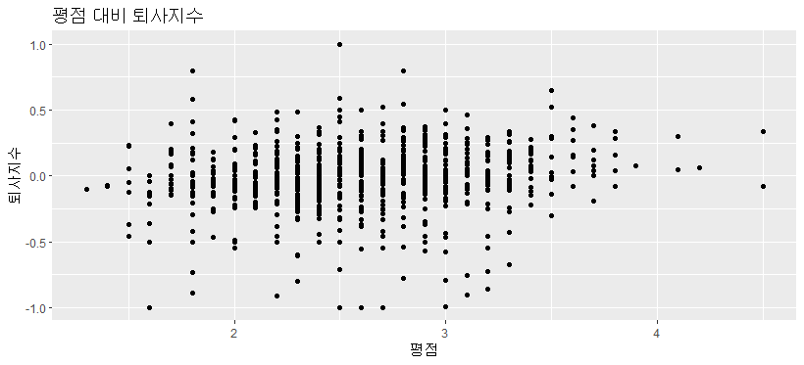
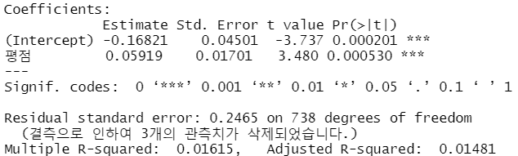
Ⅱ. 산업별 기업 분석 - 유통/무역/운송
평점이 퇴사지수 변화에 다소 유의미한 연관성이 있으나 0.02 정도로 미치는 영향이 아주 미미함
22/ 12

Slide 23
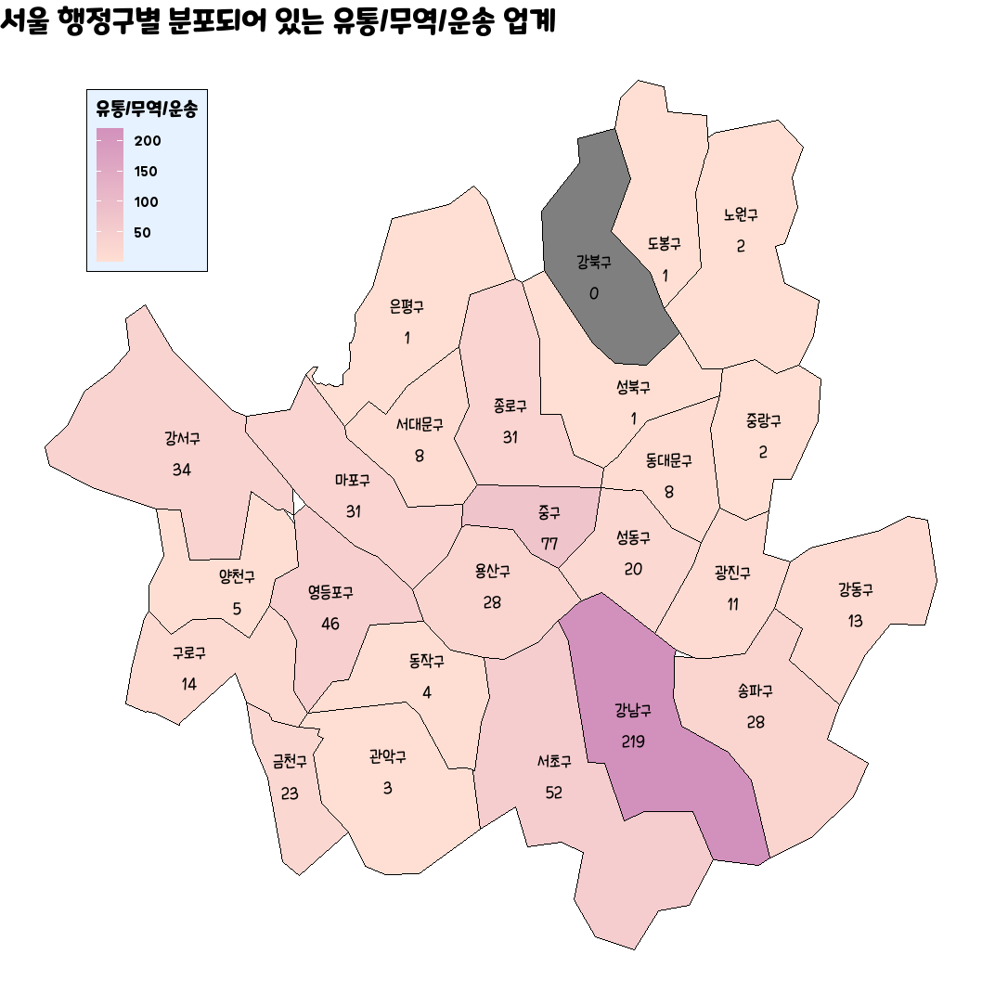
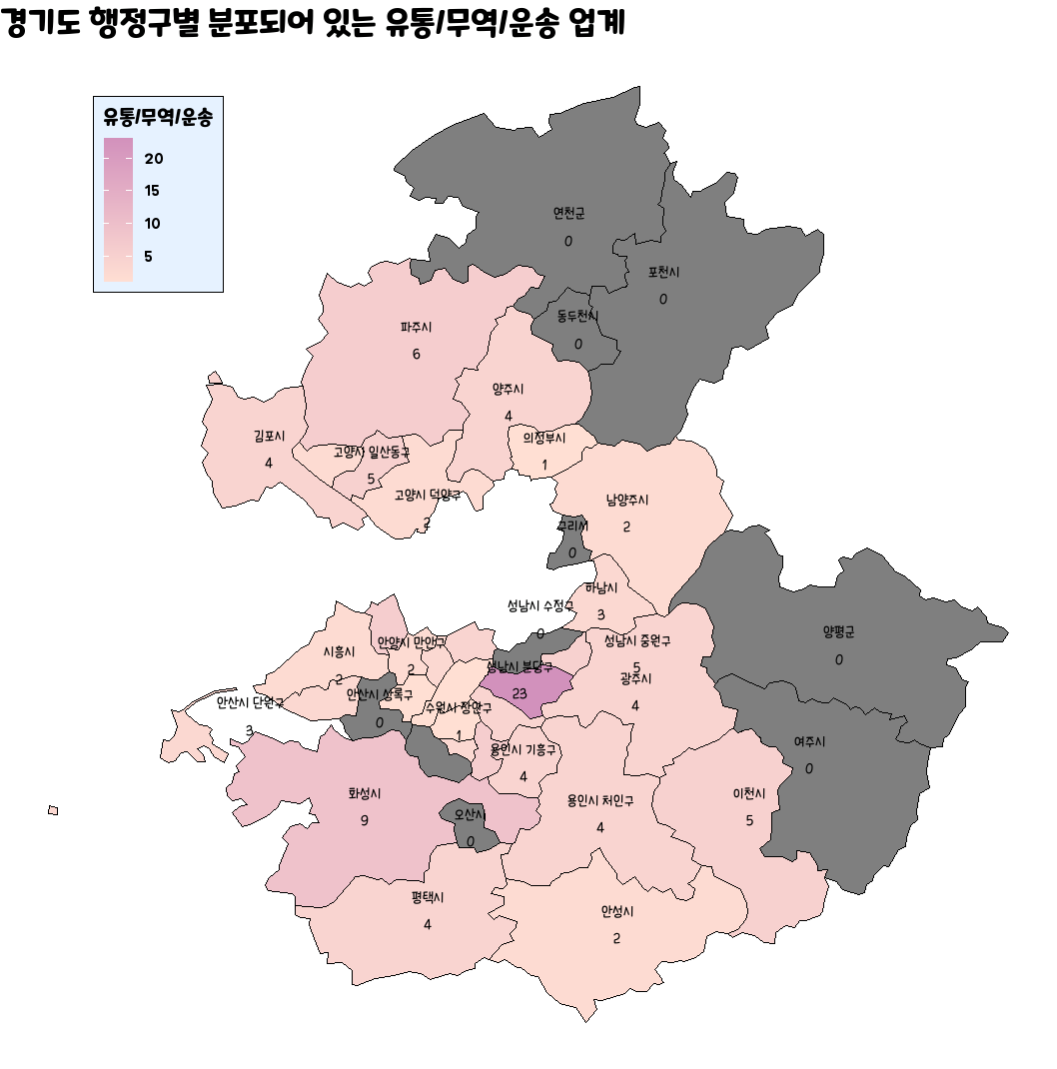
Ⅱ. 산업별 기업 분석 - 유통/무역/운송
서울은 강남구 인근 지역, 경기도는 성남시 분당구를 중심으로 분포
23/ 12

Slide 24
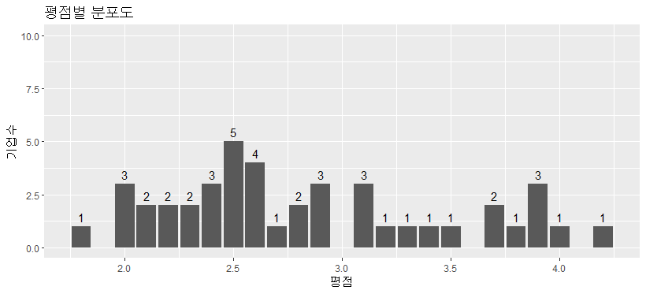
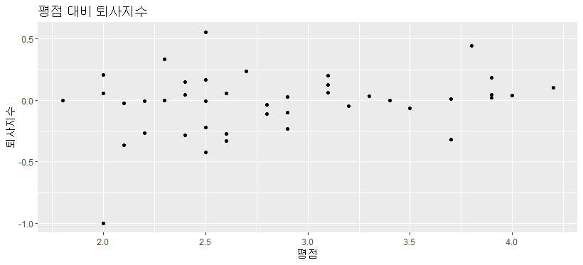
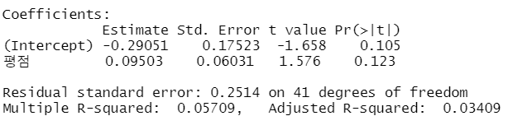
Ⅱ. 산업별 기업 분석 - 은행/금융업
평점이 퇴사지수 변화에 연관성이 없음
24/ 12

Slide 25
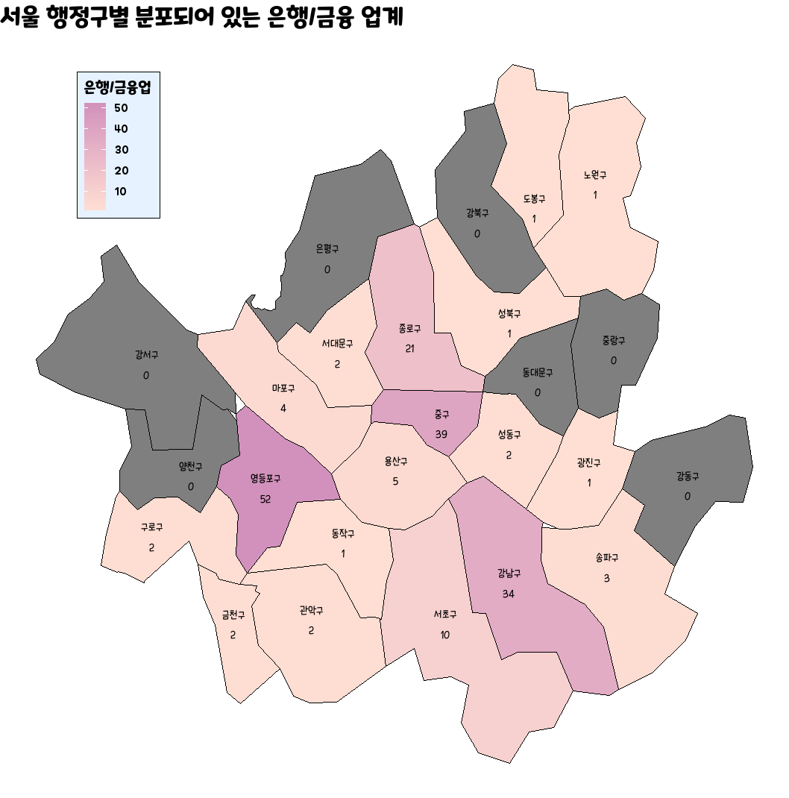
Ⅱ. 산업별 기업 분석 - 은행/금융업
※ 경기도는 데이터 부족으로 제외
서울은 영등포구, 강남구, 중구 중심으로 분포
25/ 12

Slide 26
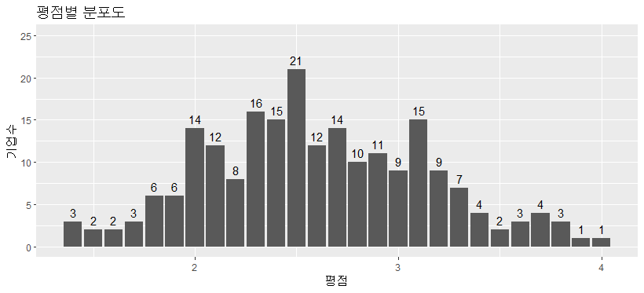
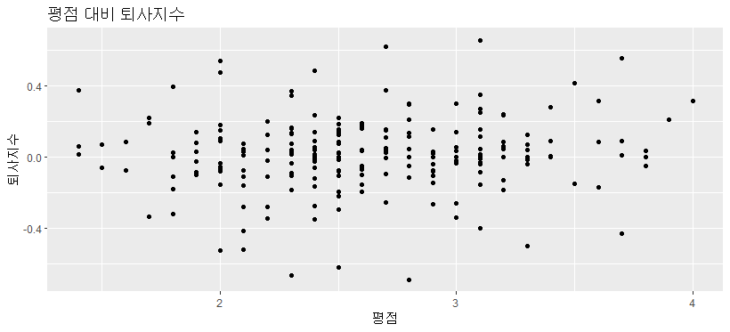
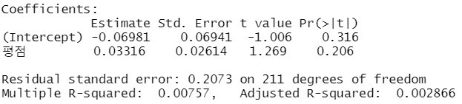
Ⅱ. 산업별 기업 분석 - 의료/제약/복지
평점이 퇴사지수 변화에 연관성이 없음
26/ 12

Slide 27
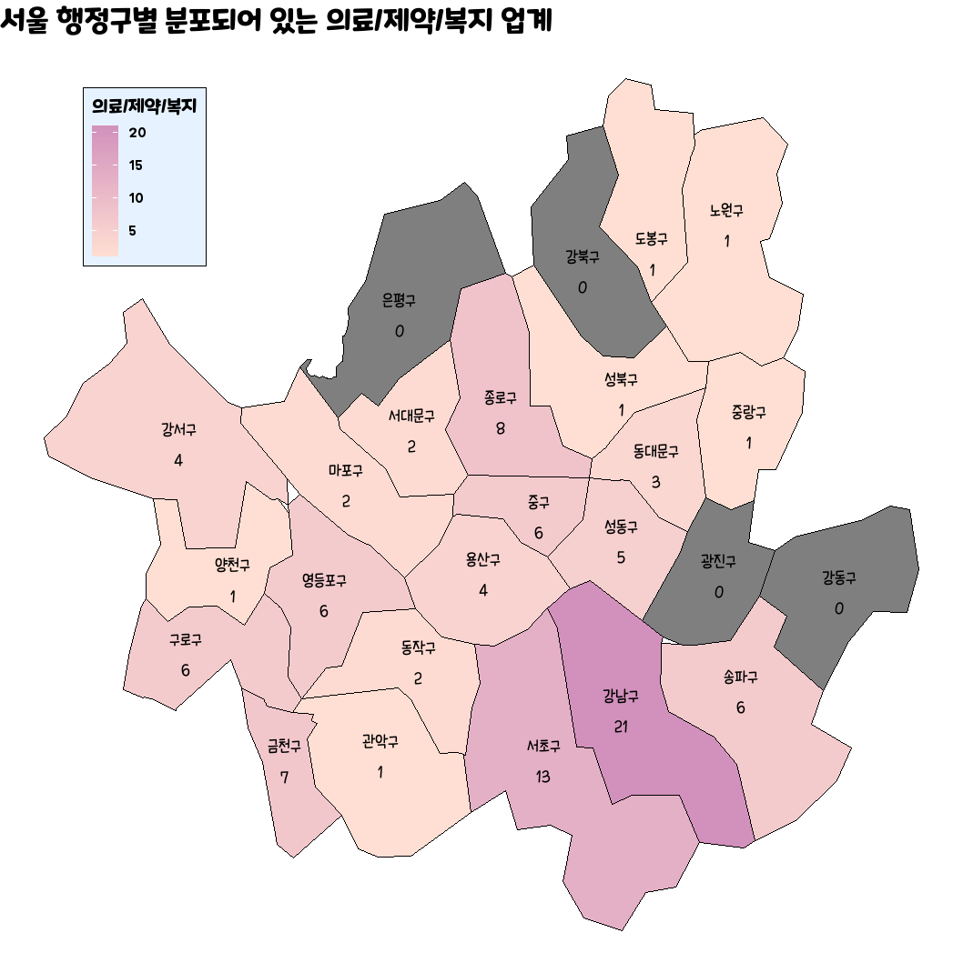
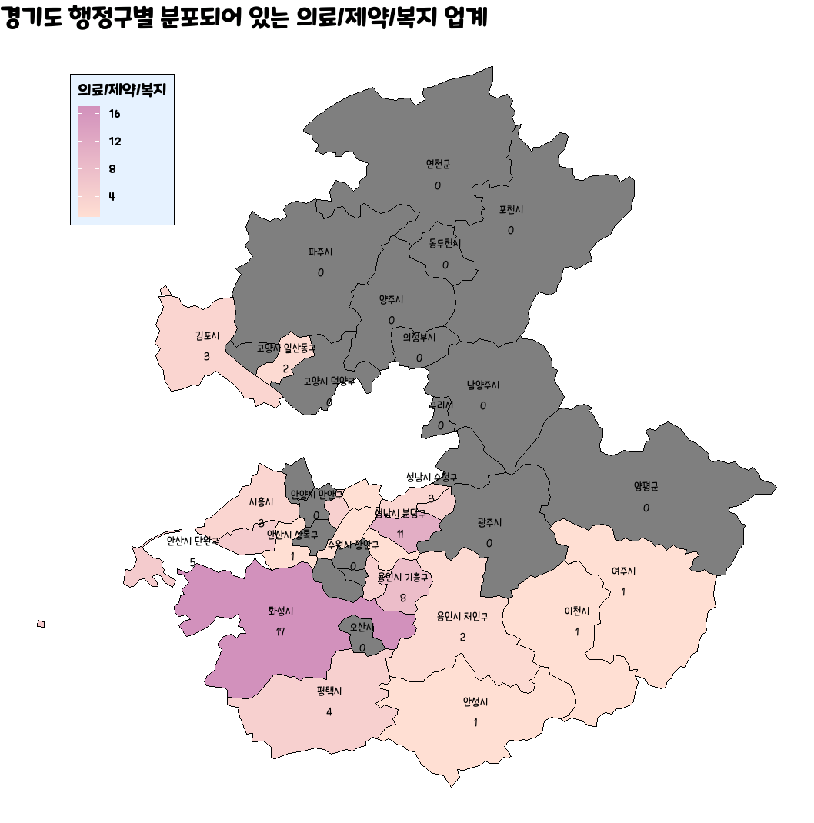
Ⅱ. 산업별 기업 분석 - 의료/제약/복지
서울은 강남구가 많지만 비교적 다른 지역들도 골고루 분포
경기도는 화성시, 용인시 기흥구에 집중적으로 분포, 화성 제약단지 내 많은 관련 기업들이 위치
27/ 12

Slide 28



Ⅱ. 산업별 기업 분석 - 제조/화학
평점이 퇴사지수 변화에 다소 유의미한 연관성이 있으나 0.02 정도로 미치는 영향이 아주 미미함
28/ 12

Slide 29


Ⅱ. 산업별 기업 분석 - 제조/화학
서울은 강남구 인근 지역으로 주로 분포, 주로 반도체 부품 및 화학재료 판매 대리점 업체들이 위치
제조/화학 업계 업체들은 안산, 화성, 평택 용인시 지역으로 주로 분포
- 자동차, 반도체 업체와 가까운 거리에 관련 협력 업체들이 주 부류로 분포
29/ 12

Slide 30
Ⅲ. 산업별 평점 랭킹 - 전체 랭킹
 | 기업명 | 산업군 | 평점
1 | 비츠로밀텍 | 제조/화학 | 4.5
2 | 밸러스 | 기관/협회 | 4.5
3 | 살다 | IT/웹/통신 | 4.5
4 | 큐픽스 | IT/웹/통신 | 4.5
5 | 케이에스에스해운 | 유통/무역/운송 | 4.5
6 | 금융보안원 | 기관/협회 | 4.5
7 | 핫셀러 | IT/웹/통신 | 4.5
8 | 애터미 | 유통/무역/운송 | 4.5
9 | 페이스북코리아 | IT/웹/통신 | 4.4
10 | 한국어도비시스템즈 | 기관/협회 | 4.4
11 | 라이엇게임즈코리아 | IT/웹/통신 | 4.4
12 | 데이블 | IT/웹/통신 | 4.4
13 | 센드버드코리아 | IT/웹/통신 | 4.4
14 | 유니티테크놀로지스코리아 | IT/웹/통신 | 4.3
15 | 익스피디아코리아 | 서비스업 | 4.3
16 | 구글코리아 | IT/웹/통신 | 4.3
17 | 네이버웹툰 | IT/웹/통신 | 4.3
18 | 삼성경제연구소 | 기관/협회 | 4.3
19 | 지쿱 | 유통/무역/운송 | 4.3
20 | 한국중부발전 | 제조/화학 | 4.3
21 | 엔에이치알커뮤니케이션즈 | 미디어/디자인 | 4.3
22 | 맥킨지인코포레이티드한국지점 | 기관/협회 | 4.3
23 | 한국남동발전 | 제조/화학 | 4.3
24 | 로버스트자산운용 | 은행/금융업 | 4.2
25 | 벡터코리아아이티 | IT/웹/통신 | 4.2
26 | 한국가스공사 | 제조/화학 | 4.2
27 | 한국퀄컴 | 서비스업 | 4.2
28 | 부산교통공사 | 유통/무역/운송 | 4.2
29 | 에스케이종합화학 | 제조/화학 | 4.2
30 | 인천도시공사 | 건설업 | 4.2
 | 기업명 | 산업군 | 평점
31 | 한국노동연구원 | 기관/협회 | 4.2
32 | 셀메이트 | IT/웹/통신 | 4.2
33 | 한국증권금융 | 은행/금융업 | 4.2
34 | 버즈빌 | IT/웹/통신 | 4.2
35 | 한국예탁결제원 | 은행/금융업 | 4.2
36 | 삼성인력개발원 | 건설업 | 4.2
37 | 베인앤드컴퍼니코리아인크 | 기관/협회 | 4.2
38 | 대륜이엔에스 | 제조/화학 | 4.1
39 | 구 카카오 | IT/웹/통신 | 4.1
40 | 베이글코드 | IT/웹/통신 | 4.1
41 | 한국은행 | 은행/금융업 | 4.1
42 | 에이스프로젝트 | IT/웹/통신 | 4.1
43 | 한국원자력연구원 | 기관/협회 | 4.1
44 | 퀄컴씨디엠에이테크날러지코리아 | 유통/무역/운송 | 4.1
45 | 한국무역보험공사 | 은행/금융업 | 4.1
46 | 인천국제공항공사 | 유통/무역/운송 | 4.1
47 | 주한미국대사관 | 기관/협회 | 4.1
48 | 지오그레이트 | IT/웹/통신 | 4.1
49 | 한국전자통신연구원 | 기관/협회 | 4.1
50 | 로드와이즈 | IT/웹/통신 | 4.1
51 | 클루커스 | IT/웹/통신 | 4.1
52 | 아키타입컴퍼니 | 미디어/디자인 | 4.1
53 | 한국남부발전 | 제조/화학 | 4.1
54 | 금융결제원 | 은행/금융업 | 4.1
55 | 한국동서발전 | 제조/화학 | 4.1
56 | 한국산업은행 | 은행/금융업 | 4.1
57 | 한국서부발전 | 제조/화학 | 4.1
58 | 건설공제조합 | 은행/금융업 | 4.1
59 | 기술보증기금 | 은행/금융업 | 4.1
60 | 예금보험공사 | 은행/금융업 | 4.1
30/ 12

Slide 31
Ⅲ. 산업별 평점 랭킹 - 산업별 랭킹
 | 기업명 | 산업군 | 평점
1 | 살다 | IT/웹/통신 | 4.5
2 | 큐픽스 | IT/웹/통신 | 4.5
3 | 핫셀러 | IT/웹/통신 | 4.5
4 | 페이스북코리아 | IT/웹/통신 | 4.4
5 | 라이엇게임즈코리아 | IT/웹/통신 | 4.4
6 | 데이블 | IT/웹/통신 | 4.4
7 | 센드버드코리아 | IT/웹/통신 | 4.4
8 | 유니티테크놀로지스코리아 | IT/웹/통신 | 4.3
9 | 구글코리아 | IT/웹/통신 | 4.3
10 | 네이버웹툰 | IT/웹/통신 | 4.3
 | 기업명 | 산업군 | 평점
1 | 인천도시공사 | 건설업 | 4.2
2 | 삼성인력개발원 | 건설업 | 4.2
3 | 이넵스 | 건설업 | 4
4 | 경기주택도시공사 | 건설업 | 4
5 | 한전KPS | 건설업 | 3.9
6 | 인천항만공사 | 건설업 | 3.8
7 | 한국산업단지공단 | 건설업 | 3.8
8 | 한국토지주택공사 | 건설업 | 3.7
9 | 대전도시공사 | 건설업 | 3.7
10 | 한국도로공사 | 건설업 | 3.7
 | 기업명 | 산업군 | 평점
1 | 에듀윌 | 교육업 | 3.9
2 | 강남대성학원 | 교육업 | 3.9
3 | 비즈엠코리아웍스 | 교육업 | 3.7
4 | 네이버커넥트 | 교육업 | 3.7
5 | 부경대학교 | 교육업 | 3.7
6 | 한국교육과정평가원 | 교육업 | 3.7
7 | 한국공정거래조정원 | 교육업 | 3.6
8 | 광주과학기술원 | 교육업 | 3.6
9 | 조선대학교 | 교육업 | 3.5
10 | 한국과학기술원 | 교육업 | 3.5
 | 기업명 | 산업군 | 평점
1 | 밸러스 | 기관/협회 | 4.5
2 | 금융보안원 | 기관/협회 | 4.5
3 | 한국어도비시스템즈 | 기관/협회 | 4.4
4 | 삼성경제연구소 | 기관/협회 | 4.3
5 | 맥킨지인코포레이티드한국지점 | 기관/협회 | 4.3
6 | 한국노동연구원 | 기관/협회 | 4.2
7 | 베인앤드컴퍼니코리아인크 | 기관/협회 | 4.2
8 | 한국원자력연구원 | 기관/협회 | 4.1
9 | 주한미국대사관 | 기관/협회 | 4.1
10 | 한국전자통신연구원 | 기관/협회 | 4.1
 | 기업명 | 산업군 | 평점
1 | 엔에이치알커뮤니케이션즈 | 미디어/디자인 | 4.3
2 | 아키타입컴퍼니 | 미디어/디자인 | 4.1
3 | 피엑스디 | 미디어/디자인 | 4
4 | 금새인터랙티브 | 미디어/디자인 | 4
5 | 제이디자인웍스 | 미디어/디자인 | 3.9
6 | 대학내일 | 미디어/디자인 | 3.8
7 | 체험 | 미디어/디자인 | 3.8
8 | 제천국제음악영화제 | 미디어/디자인 | 3.7
9 | 티비더블유에이코리아 | 미디어/디자인 | 3.7
10 | 도서출판길벗 | 미디어/디자인 | 3.7
 | 기업명 | 산업군 | 평점
1 | 익스피디아코리아 | 서비스업 | 4.3
2 | 한국퀄컴 | 서비스업 | 4.2
3 | 한국마사회 | 서비스업 | 3.9
4 | 더스윙 | 서비스업 | 3.8
5 | 한국센서연구소 | 서비스업 | 3.8
6 | 한국기업평가 | 서비스업 | 3.7
7 | 패스트파이브 | 서비스업 | 3.7
8 | 삼성여행사 | 서비스업 | 3.6
9 | 에이치시티 | 서비스업 | 3.6
10 | 김밥천국 | 서비스업 | 3.6
31/ 12

Slide 32
Ⅲ. 산업별 평점 랭킹 - 산업별 랭킹
 | 기업명 | 산업군 | 평점
1 | 케이에스에스해운 | 유통/무역/운송 | 4.5
2 | 애터미 | 유통/무역/운송 | 4.5
3 | 지쿱 | 유통/무역/운송 | 4.3
4 | 부산교통공사 | 유통/무역/운송 | 4.2
5 | 퀄컴씨디엠에이테크날러지코리아 | 유통/무역/운송 | 4.1
6 | 인천국제공항공사 | 유통/무역/운송 | 4.1
7 | 신세계엘앤비 | 유통/무역/운송 | 3.9
8 | 서울특별시도시철도공사 | 유통/무역/운송 | 3.9
9 | 양키캔들리테일 | 유통/무역/운송 | 3.9
10 | 팀프레시 | 유통/무역/운송 | 3.8
 | 기업명 | 산업군 | 평점
1 | 로버스트자산운용 | 은행/금융업 | 4.2
2 | 한국증권금융 | 은행/금융업 | 4.2
3 | 한국예탁결제원 | 은행/금융업 | 4.2
4 | 한국은행 | 은행/금융업 | 4.1
5 | 한국무역보험공사 | 은행/금융업 | 4.1
6 | 금융결제원 | 은행/금융업 | 4.1
7 | 한국산업은행 | 은행/금융업 | 4.1
8 | 건설공제조합 | 은행/금융업 | 4.1
9 | 기술보증기금 | 은행/금융업 | 4.1
10 | 예금보험공사 | 은행/금융업 | 4.1
 | 기업명 | 산업군 | 평점
1 | 파이토웨이 | 의료/제약/복지 | 4
2 | 나음케어 | 의료/제약/복지 | 3.9
3 | 한국다이이찌산쿄 | 의료/제약/복지 | 3.8
4 | 동화약품 | 의료/제약/복지 | 3.8
5 | 한국엠에스디 | 의료/제약/복지 | 3.8
6 | 삼성바이오로직스 | 의료/제약/복지 | 3.7
7 | 글락소스미스클라인 | 의료/제약/복지 | 3.7
8 | 스미스앤드네퓨 | 의료/제약/복지 | 3.7
9 | 한국로슈 | 의료/제약/복지 | 3.7
10 | 메디스캔의원 | 의료/제약/복지 | 3.6
 | 기업명 | 산업군 | 평점
1 | 비츠로밀텍 | 제조/화학 | 4.5
2 | 한국중부발전 | 제조/화학 | 4.3
3 | 한국남동발전 | 제조/화학 | 4.3
4 | 한국가스공사 | 제조/화학 | 4.2
5 | 에스케이종합화학 | 제조/화학 | 4.2
6 | 대륜이엔에스 | 제조/화학 | 4.1
7 | 한국남부발전 | 제조/화학 | 4.1
8 | 한국동서발전 | 제조/화학 | 4.1
9 | 한국서부발전 | 제조/화학 | 4.1
10 | 에스케이이노베이션 | 제조/화학 | 4
32/ 12

Slide 33
Ⅲ. 산업별 평점 랭킹 - 빅데이터 직군 구인기업 랭킹
 | 기업명 | 산업군 | 평점
1 | 센드버드코리아 | IT/웹/통신 | 4.4
2 | 유니티테크놀로지스코리아 | IT/웹/통신 | 4.3
3 | 클루커스 | IT/웹/통신 | 4.1
4 | 기아 | 제조/화학 | 4
5 | 캐플릭스 | IT/웹/통신 | 3.9
6 | 에듀윌 | 교육업 | 3.9
7 | 엠비아이솔루션 | IT/웹/통신 | 3.9
8 | 데브시스터즈 | IT/웹/통신 | 3.8
9 | 네오플 | IT/웹/통신 | 3.7
10 | 한국쓰리엠 | 유통/무역/운송 | 3.7
11 | 패스트파이브 | 서비스업 | 3.7
12 | 크몽 | IT/웹/통신 | 3.7
13 | 백패커 | IT/웹/통신 | 3.6
14 | 트릿지 | IT/웹/통신 | 3.6
15 | 슈퍼브에이아이 | IT/웹/통신 | 3.6
16 | 바이오일레븐 | 의료/제약/복지 | 3.6
17 | 버즈니 | IT/웹/통신 | 3.6
18 | 매스프레소 | IT/웹/통신 | 3.5
19 | 오픈메이트 | IT/웹/통신 | 3.5
20 | 비바리퍼블리카 | IT/웹/통신 | 3.5
21 | 윙잇 | IT/웹/통신 | 3.5
22 | 동구밭 | 제조/화학 | 3.5
23 | 대한상공회의소 | 기관/협회 | 3.5
24 | 해줌 | IT/웹/통신 | 3.5
25 | 디딤365 | IT/웹/통신 | 3.5
26 | 푸드테크 | IT/웹/통신 | 3.5
27 | 현대모비스 | 제조/화학 | 3.5
28 | 다우데이타 | IT/웹/통신 | 3.4
29 | 나이스평가정보 | IT/웹/통신 | 3.4
30 | 로보티즈 | IT/웹/통신 | 3.4
 | 기업명 | 산업군 | 평점
31 | 한국공항공사 | 유통/무역/운송 | 3.4
32 | 설로인 | 서비스업 | 3.4
33 | 다우기술 | IT/웹/통신 | 3.4
34 | 민앤지 | IT/웹/통신 | 3.4
35 | 코리아크레딧뷰로 | 서비스업 | 3.4
36 | 그린랩스 | IT/웹/통신 | 3.4
37 | 광주은행 | 은행/금융업 | 3.4
38 | 에어리퀴드코리아 | 제조/화학 | 3.4
39 | 헬로서치 | 서비스업 | 3.3
40 | 슈나이더일렉트릭코리아 | 유통/무역/운송 | 3.3
41 | 뤼이드 | IT/웹/통신 | 3.3
42 | 이스트소프트 | IT/웹/통신 | 3.3
43 | 파이오링크 | IT/웹/통신 | 3.3
44 | 알티캐스트 | IT/웹/통신 | 3.3
45 | 엑셈 | IT/웹/통신 | 3.3
46 | 하니웰애널리틱스 | 유통/무역/운송 | 3.3
47 | 케이티넥스알 | IT/웹/통신 | 3.3
48 | 비투엔 | IT/웹/통신 | 3.3
49 | 신한은행 | 은행/금융업 | 3.3
50 | 아슈리온코리아 | 은행/금융업 | 3.3
51 | 유니시티코리아 | 유통/무역/운송 | 3.3
52 | 두핸즈 | 유통/무역/운송 | 3.2
53 | 딥브레인에이아이 | IT/웹/통신 | 3.2
54 | 넛지헬스케어 | IT/웹/통신 | 3.2
55 | 링네트 | IT/웹/통신 | 3.2
56 | 미리디 | IT/웹/통신 | 3.2
57 | 한국표준협회 | 교육업 | 3.2
58 | 제이티비씨 | 미디어/디자인 | 3.2
59 | 아톤 | IT/웹/통신 | 3.2
60 | 클로버추얼패션 | IT/웹/통신 | 3.2
33/ 12

Slide 34
감사합니다.

